Slide 1
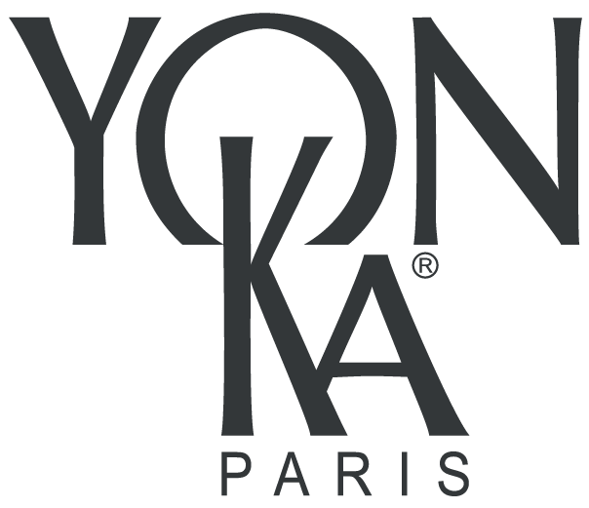
L’Expérience du Soin
Phyto-Aromatique

Slide 2
Fresh skin

Slide 3
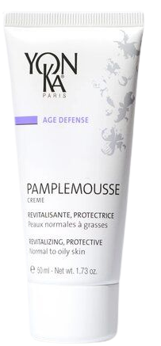

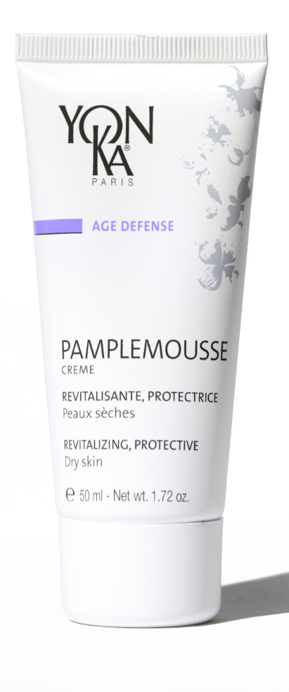

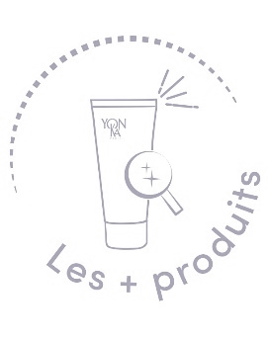
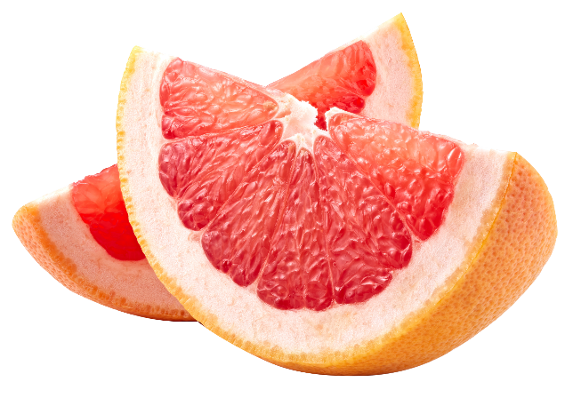
With essential oils of grapefruit, lime, sweet orange, lemon
PAMPLEMOUSSE PS/PNG
Crème revitalisante et booster d’éclat
Dynamise les peaux en manque d'éclat
Nourrit et protège la peau contre les agressions quotidiennes
La peau est souple, lumineuse et confortable
Affine le grain de peau et resserre les pores (formule PNG)
Une peau nourrie et confortable : 76%* (formule PS)
Teint lumineux : 70%** (formule PNG)
Parfum d’agrumes vivifiant 100% naturel
Texture légère et fondante
50 ml
*Self-evaluation - Clinical study with 21 women aged 30 to 60, all with dry skin. Application twice a day for 4 weeks of the PS formula
** Self-assessment - Clinical study with 20 women aged 30 to 61, all with oily combination skin. Application twice a day for 4 weeks of the PNG formula
Morning & evening
Notes:
DESCRIPTIF
Pamplemousse peaux sèches est la meilleure crème éclat pour le visage. Riche en vitamine C et en huiles essentielles d’agrumes, elle illumine le teint et revitalise la peau. Enrichi en extrait de fruits, en huiles d’olive et de pépins de courge, ce soin vitalité anti-oxydant apporte à la peau fraîcheur, souplesse et confort. La peau est unifiée, matifiée, nourrie et confortable. On aime sa texture légère et fondante au parfum vivifiant d’agrumes 100% naturel.
PROMESSE
Crème revitalisante, booster d’éclat
POUR QUI ?
Tous types de peaux
Teint terne, asphyxié
Fumeuse
« Ma peau est terne et mon teint irrégulier »
« Je suis fatiguée et j’ai les pores dilatés »
INGREDIENTS
H.E d’agrumes = vitalisant
Vit C = éclat
Nourrissant = huile d’olive – huile de pépins de courge
La différence entre la PS et la PNG (PS : plus grande quantité de phase huileuse avec huile d’olive, huile de pépins de courge et
PNG : plus grande concentration en HE)
EFFICACITE (Auto-évaluation - Etude clinique auprès de 21 femmes âgées de 30 à 60 ans, ayant toutes la peau sèche. Application 2 fois par jour pendant 4 semaines)
- Peau nourrie et confortable : 76%
UTILISATION A DOMICILE
Matin et/ou soir, démaquillez/ nettoyez visage et cou puis brumisez la Lotion Yon-Ka, peaux sèches. Appliquez ensuite la crème Pamplemousse, peaux sèches.
UTILISATION EN SALLE DE SOIN
- Massage visage, cou et décolleté
- Crème de fin de soin
LES + PRODUIT
Contient 97% d’ingrédients d’origine naturelle
Nourrit et protège la peau contre les agressions quotidiennes
La peau est souple, éclatante et confortable
Energise les peaux en manque d'éclat sous l'action de la vitamine C

Slide 4
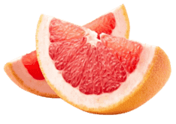
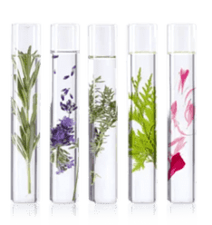
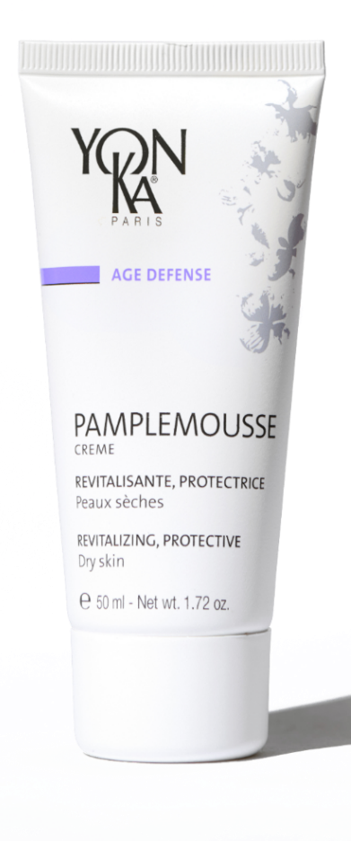

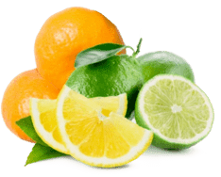

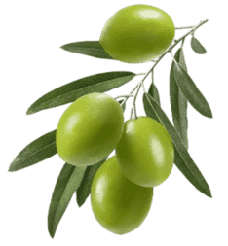


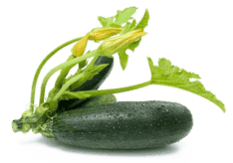
PAMPLEMOUSSE PS/PNG
Extrait et huile essentielle de pamplemousse
Revitalisant
Booster d'éclat
Quintessence YON-KA
Revitalisant
Renouvelant
Équilibrant…
Sans parfum artificiel
Sans alcool
Huile essentielle d'agrumes
Revitalisant
Astringent
Huile vierge extra biologique
Protectrice
Nourrissante
Sans Parabens
Huile vierge de pépins de courge biologique
Nourrissante
Protectrice
Vitamine C
Antioxydant

Slide 5
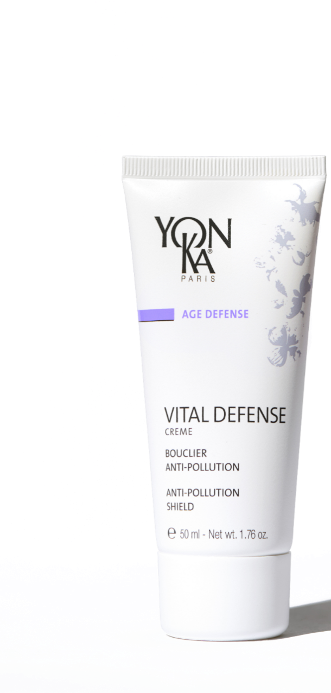
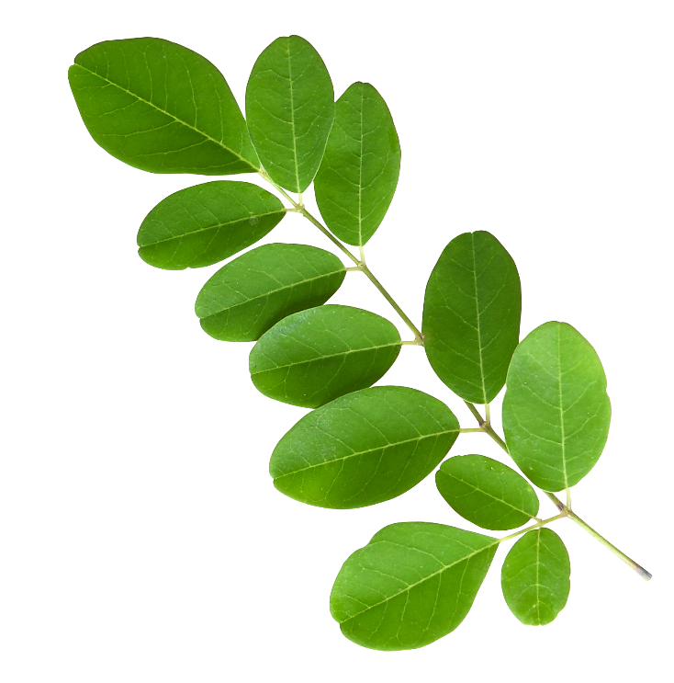
VITAL DEFENSE
Bouclier Anti-pollution et anti-oxidant – Idéal pour les citadins
Lutte contre le stress oxydatif
Préserve la jeunesse
Hydrate la peau
La peau retrouve son éclat, sa douceur et sa vitalité
La peau respire, est oxygénée et protégée : 89%*.
50 ml
Parfum 100% naturel d'agrumes et de magnolia
Idéal pour les fumeurs et les personnes travaillant à l'extérieur
*Use test, application on face and neck for 4 consecutive weeks by 18 women aged 26 to 32 years with dull, weakened skin and a blurred complexion.
Morning
Notes:
DESCRIPTIF
Vital Défense est le bouclier anti-pollution par excellence. Cette crème de jour toutes peaux s'adresse plus particulièrement aux citadines exposées quotidiennement aux pollutions de l'environnement : tabac, poussières, particules fines, .... Grâce à ses extraits de moringa et ses actifs anti-oxydants tels le myrte bio, le co-enzyme Q10, les vitamines C et E, elle aide la peau à lutter contre le stress oxydatif et préserve son capital jeunesse. Intensément hydratée et revitalisée, la peau retrouve éclat, douceur et vitalité.
On aime sa texture fondante, son agréable senteur d'orange douce, de mandarine et de magnolia 100% naturelle.
PROMESSE
Crème bouclier anti-pollution et anti-oxydant
POUR QUI ?
Tous types de peaux
Idéal en milieu urbain
Personnes travaillant en extérieur
« Ma peau est exposée tout au long de la journée, je recherche une crème qui me protège »
« Mes premières rides commencent à apparaître »
« J’habite à Paris, ma peau est très exposée à la pollution »
INGREDIENTS
Peptides de moringa = anti-pollution
Myrte BIO= anti-oxydant
EFFICACITE (Test d’usage, application sur visage et cou pendant 4 semaines consécutives par 18 femmes âgées de 26 à 32 ans présentant une peau terne, fragilisée et un teint brouillé)
- La peau respire, est oxygénée et protégée : 89%*
UTILISATION A DOMICILE
Le matin, après le nettoyage et la brumisation de Lotion Yon-Ka, appliquez la crème Vital Défense par effleurages sur le visage et le cou.
UTILISATION EN SALLE DE SOIN
- Massage visage, cou et décolleté
- Crème de fin de soin
LES + PRODUIT
Contient des peptides de moringa et de la myrte Bio
Nourrit, protège et hydrate
La peau est éclatante
Véritable bouclier anti-pollution
TIPS
Selon les besoins de votre peau, associez cette crème à 1 à 2 pompes de l'un des boosters suivants : Hydra + pour hydrater, -Nutri + pour nourrir et régénérer, Lift + pour raffermir, Défense + pour lutter contre les agressions de l'environnement.

Slide 6
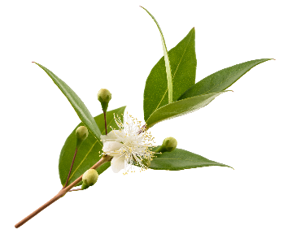

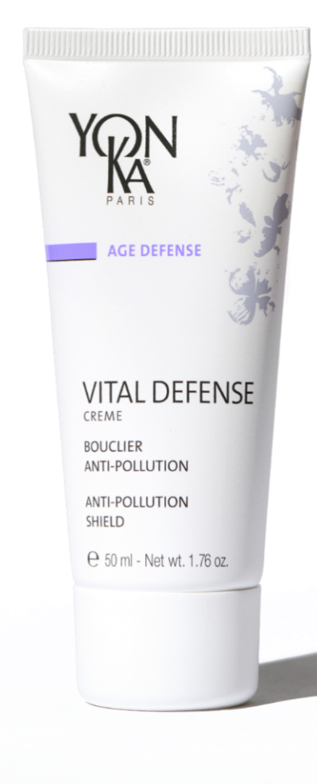
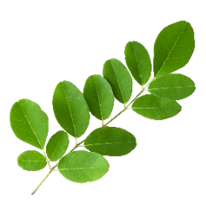
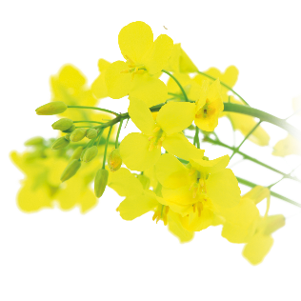
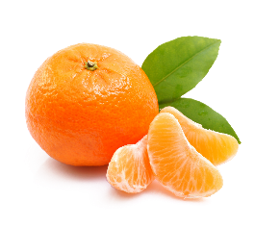
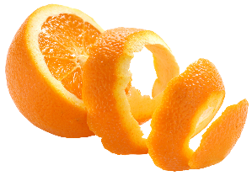
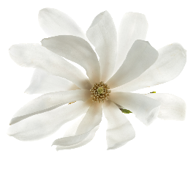

VITAL DÉFENSE
Myrte bio
Antioxydant
Renforce le système d'autodéfense naturel de la peau
Vitamines A, C, E
Antioxydant
Régénérant
Sans parfum artificiel
Sans alcool
Glycérine végétale
Hydratant
Adoucissant
Peptides de moringa
Anti pollution
Sans Paraben
Phytosqualane d'olive
Hydratant
Réparateur
Huile essentielle d'orange douce, de magnolia et de mandarine
Revitalisant
Co-enzyme Q10
Antioxydant
Notes:
UTILISATION
Le matin, après le nettoyage et la brumisation de la Lotion Yon-Ka, appliquer la crème Vital Défense par effleurages sur le visage et le cou.
Utilisation professionnelle : Pour le Massage + Crème de fin de soin
TIPS
On aime sa texture fondante, son agréable senteur d'orange douce, de mandarine et de magnolia 100% naturelle.
Idéal pour les fumeuses.
Selon les besoins de votre peau, associez cette crème à quelques gouttes de l'un des boosters suivants : Hydra + pour hydrater, -Nutri + pour nourrir et régénérer, Lift + pour raffermir, Défense + pour lutter contre les agressions de l'environnement.
INGREDIENTS
Myrte Bio : Limite la propagation des Radicaux Libres / Renforce le système naturel d’auto défense de la peau
Moringa : Protège l’épiderme contre les agressions polluantes. Purifie la peau en éliminant les micro-particules asphyxiantes produites par l’environnement.
Coenzyme Q10 : Puissant antioxydant. Protège la peau des effets néfastes des radicaux libres
Vitamine A : Régénérante, favorise le renouvellement cellulaire
Vitamine C : Protectrice, anti-oxydante, connue pour induire la production de collagène
Vitamine E : Puissants antioxydants. Protègent la peau des effets néfastes des radicaux libres
Glycérine végétale, sérine, urée : Hydratante
HE Magnolia, orange douce, mandarine : vitalisant
Grâce à ses actifs, vital défense aide la peau à lutter contre le stress oxydatif et préserve son capital jeunesse. Intensément hydratée et revitalisée, la peau retrouve éclat, douceur et vitalité.
Le Myrte commun (Myrtus communis) est un arbuste buissonnant cultivé autour du bassin Méditerranéen de 3-4 mètres de hauteur environ. C'est un arbuste très odorant, qu'il s'agisse des feuilles, des fleurs blanches, ou des petites baies.
Ses feuilles sont petites (2-5 cm de long, ovales, vernissées, de couleur vert foncé) et persistantes.
Les fleurs du myrte sont blanches, et apparaissent au printemps. Elles sont très parfumées.
Les fruits sont des baies oblongues ellipsoïdales, de couleur pourpre-noir, de 1/2 à 1 cm de diamètre. L’extrait de myrte bio utilisé dans VITAL DEFENSE provient de la feuille.
Le Moringa oleifera est un arbre exotique qui atteint entre 5-10 m de hauteur, aussi appelé en Afrique « Nebeday », l’arbre qui ne meurt jamais.
Originaire d’Inde, il pousse dans les régions tropicales et subtropicales en Afrique et Asie. Sa racine tubéreuse lui permet de se passer d'eau pendant plusieurs mois.
Il produit des fleurs blanches qui donnent des fruits ressemblants à de longues gousses, contenant 7 à 20 graines sphériques.
Les peptides de Moringa utilisés dans VITAL DEFENSE proviennent des graines.

Slide 7
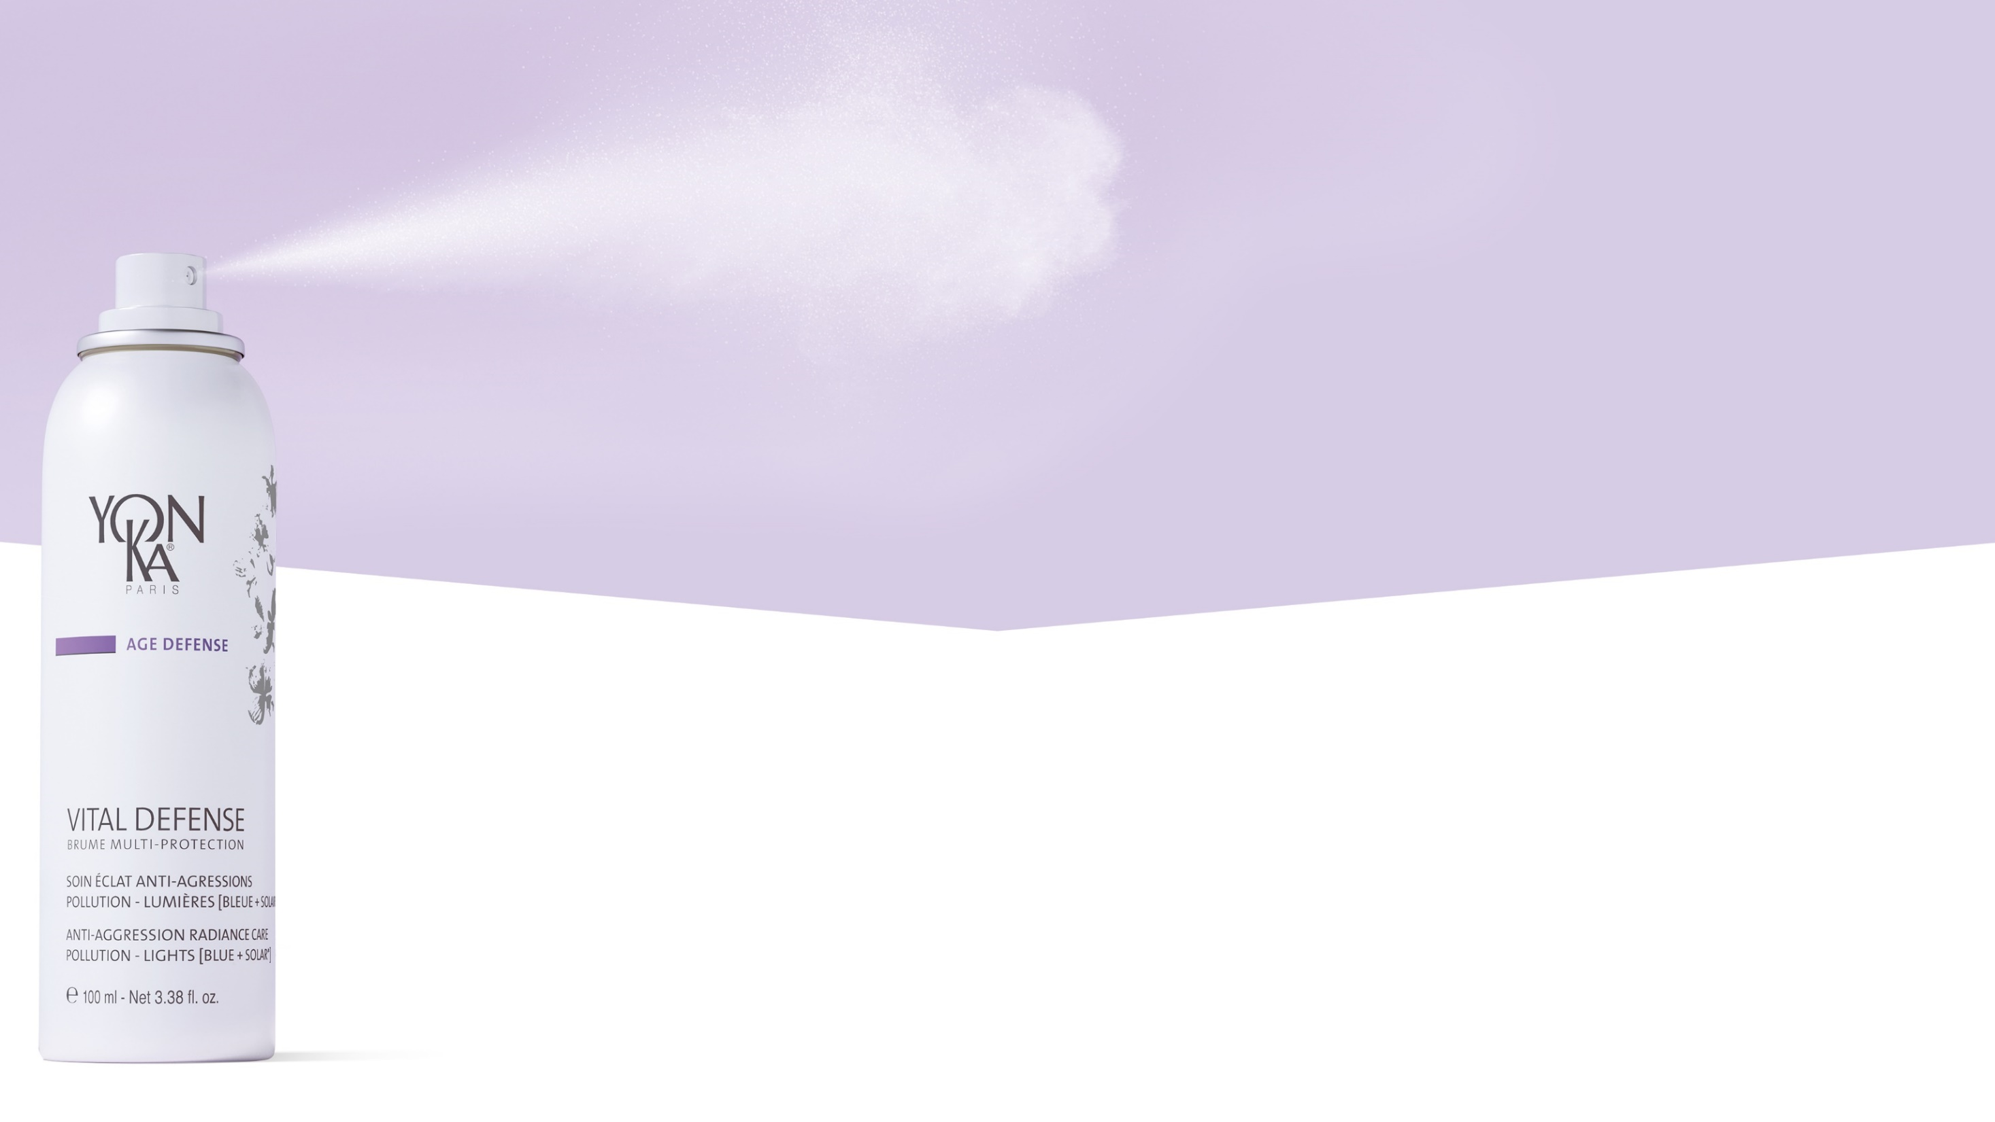

*Does not contain sunscreen
Notes:
To satisfy this growing need for protection against external aggression and to help our skin
Yon-Ka has developed a real protective bubble,
The VITAL DEFENSE MULTI-PROTECTION MIST
A treatment capable of creating the perfect anti-aggression radiance shield in a few seconds.
With this product, Yon-Ka extends its VITAL DEFENSE range (which already includes a cream).

Slide 8
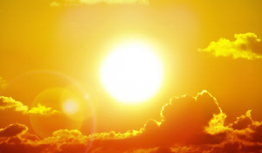

Multi protection contre :
Pollution, UV, Lumière Bleue
UV, IR
Rayons lumineux solaires
UV / IR / Lumière bleue
+
Rayons lumineux artificiels
6h par jour lumière bleue artificielle*
Rayons lumineux
Lumière bleue
La peau exposée non-stop à de nombreuses agressions
Notes:
En plus de la pollution, il faut rajouter d’autres facteurs insidieux omniprésents dans notre quotidien qui participent au stress oxydatif : les rayons lumineux solaires.
En fonction de leurs longueurs d’ondes, on les nomme UV, Infra-Rouges et lumière bleue.
En plus de ces rayons lumineux solaire, il y a les rayons lumineux artificiels qui amplifient encore l’exposition.
Quand on sait que l’on s’expose en plus en moyenne 6h/jour sous la lumière bleue artificielle, les dégâts s’accumulent !

Slide 9
Les différents types de rayonnements
UV : 2 types
Les UVB: Responsables des coups de soleil et de nombreux cancers de la peau.
Les UVA: Pénètrent plus profondément dans le derme, responsables du vieillissement de la peau (taches pigmentaires, rides), et à la longue de cancers cutanés.
UV
Lumière bleue
HEV/ Lumière bleue :
Responsable de la moitié de la production de radicaux libres et de 25% des dommages cellulaires. Indolore, elle amplifie le vieillissement cutané accéléré.
IR
IR :
Créent de la chaleur. Ils aggravent les effets néfastes des UV et de la HEV. Produisent des radicaux libres qui altèrent le fonctionnement des mitochondries (centrales énergétiques des cellules) et des fibroblastes (perte de fermeté)
Notes:
Le rayonnement lumineux (solaire) qui arrive sur terre est constitué de 3 grandes catégories de rayons : les UV (Ultraviolets), la HEV (Haute Energie Visible) dont 1/3 est représenté par la lumière bleue et les IR (Infra-Rouges).
Les UV représentent 5 à 10 % du rayonnement lumineux solaire
Env 45% pour la HEV
Env 45% pour les IR
UV
2 types d’UV arrivent sur terre, les UVB et les UVA (Il existe une 3ème catégorie, les UVC, qui arrêtés par la couche d’Ozone n’atteignent pas la surface du globe).
La HEV 5 (Haute Energie Visible ) / Lumière bleue
Responsable de la moitié de la production de radicaux libres et de 25% des dommages cellulaires (altère la structure des cellules de l'épiderme, des fibroblastes, diminue la production de collagène et d'élastine, et augmente la production et l’activation de la tyrosinase responsable de l’apparition de taches durables). Indolore, elle amplifie le vieillissement cutané accéléré.
IR
Créent de la chaleur. Ils aggravent les effets néfastes des UV et de la HEV. Produisent des radicaux libres qui altèrent le fonctionnement des mitochondries (centrales énergétiques des cellules) et des fibroblastes (perte de fermeté)

Slide 10
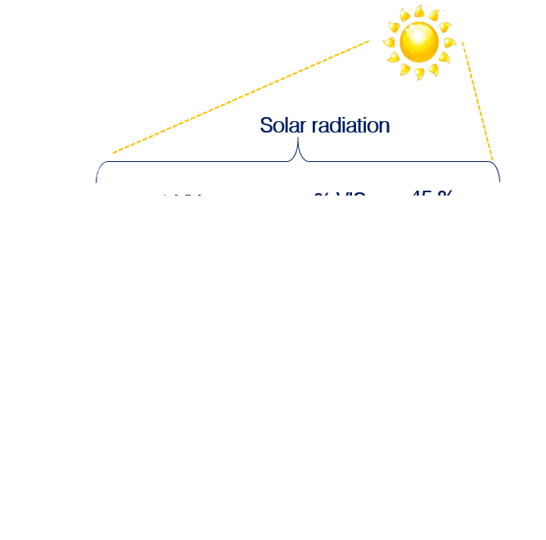
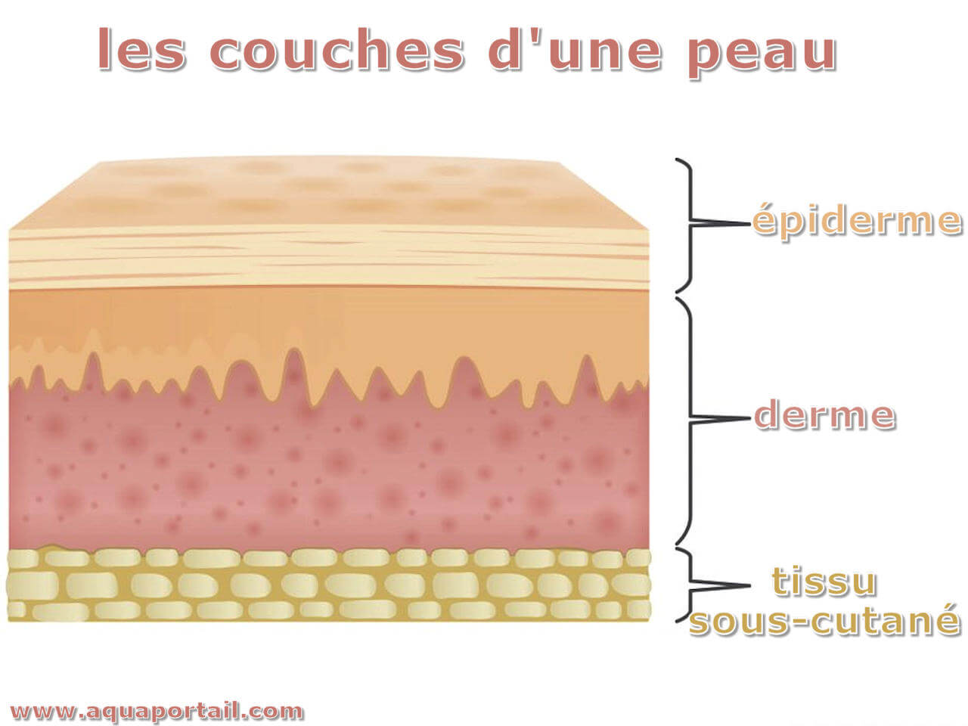
Les différents types de rayonnements
RAYONS LUMINEUX
UV
HEV
IR
UVB
UVA
LUMIERE VISIBLE
INFRAROUGES
RAYONS
Coup de soleil, brûlures
Cancers cutanés
Vieillissement
cutané, rides
Cancers cutanés
Production de radicaux libres, dommages cellulaires
Coups de chaleur
Potentialisation des effets délétères des UV
EFFETS NEGATIFS
EPIDERME
DERME
HYPODERME
Notes:
Nous sommes soumis aux rayons lumineux tous les jours de l'année. Ils nous affectent tout au long de la journée, même par temps nuageux, même à travers les fenêtres.
Les UV :
Les UVB représentent 10% des rayons UV. Ils sont responsables des coups de soleil, des brûlures, des cloques et de nombreux cancers de la peau.
Les UVA représentent 90% des rayons UV. Ils pénètrent plus profondément dans le derme, et sont responsables des tâches pigmentaires, du vieillissement de la peau, des rides, et à la longue de cancers cutanés.
La HEV / Lumière bleue
Située dans le prolongement des UVA (sa longueur d’ondes se situe entre 380 et 500 nanomètres environ, contre 290 à 400 nanomètres pour les UVA et UVB), la lumière bleue HEV attaque tous les constituants cellulaires, tels les lipides, les protéines et l’ADN, provoquant sur le long terme des dommages cellulaires cutanés profonds. Avec son énergie intense – qui lui vaut son nom Haute Energie Visible – la lumière bleue est responsable lors de l’exposition solaire de près de la moitié de la production de radicaux libres et de 25% des dommages cellulaires ⁽¹⁾. Il a été démontré que la lumière bleue, par attaque de l'ADN cellulaire, altère la structure des cellules de l'épiderme (les kératinocytes), du derme (fibroblastes) et diminue la production de collagène et d'élastine. Indolore, contrairement aux UV qui brûlent et aux IR qui chauffent, la lumière bleue amplifie sournoisement le vieillissement cutané et elle est responsable de l’apparition de taches durables. En effet, elle augmente la production et l’activation de la tyrosinase, enzyme clé du processus de pigmentation, responsable d’une pigmentation plus durable.
Tous les jours notre peau, peu importe la météo, est exposée à de la lumière bleue. A la lumière bleue naturelle (solaire) s’ajoute la lumière bleue artificielle que l’on trouve dans les éclairages à LED, les écrans d’ordinateurs, de télévisions et de smartphones… Même si d’une intensité 1000 fois moins importante que celle émise par le soleil, les 6 heures d’exposition par jour ⁽²⁾ à cette lumière bleue artificielle se cumule à celle du soleil et amplifie insidieusement ses effets délétères.
⁽¹⁾ Zastrow L, Groth N, Klein F et al. The Missing Link – Light-Induced (280–1,600 nm) Free Radical Formation in Human Skin. Skin Pharmacology and Physiology 2009;22: 31-44
⁽²⁾ Données partenaire
Les Infra-Rouges
Ils pénètrent l’hypoderme. Etant absorbés par les substances liquides, ils vont agiter les molécules d’eau et ainsi provoquer de la chaleur. Ils sont responsables des coups de chaleur avec l’élévation de la température des tissus exposés, avant que ne soit ressenti les effets des UV.
Ils potentialisent les effets délétères des UV et de la lumière bleue. Gros pourvoyeurs de radicaux libres, Les IR altèrent le fonctionnement des mitochondries (centrales énergétiques des cellules) et des fibroblastes avec à la clé un tissus de soutien altéré et à la merci des MMP1 enzymes boostées elles même par les IR (Les MMP1 dégradent la matrice extracellulaire).
http://www.mariecousty.com/proteger-sa2

Slide 11
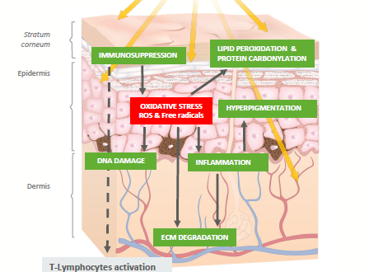

Pollution, UV, Lumière Bleue
Des conséquences cutanées nombreuses
PEROXYDATION DES LIPIDES & CARBONYLATION DES PROTÉINES
STRESS OXIDATIF & RADICAUX LIBRES
Barrière cutanée fragilisée,
déshydratation
Manque d’oxygénation cellulaire, teint terne sans éclat
Teint irrégulier et hyperpigmentation
Vieillissement prématuré:
Rides, perte d’élasticité,…
Notes:
On le sait, ces agressions ont des conséquences qui sont nombreuses:
Schématiquement, l’impact de ces agressions sur la peau est simple : agressions => réactions en chaîne => stress oxydatif (altération et fragilisation de la barrière cutanée, manque d’oxygénation cellulaire, inflammation, dégradation de la matrice extracellulaire, stimulation des mélanocytes).
Avec pour résultats sur la peau une déshydratation, le teint terne et irrégulier, un vieillissement prématuré avec l’apparition de rides, la perte d’élasticité, des taches,…
Vous l’avez compris, il serait temps de trouver LA protection adaptée !

Slide 12
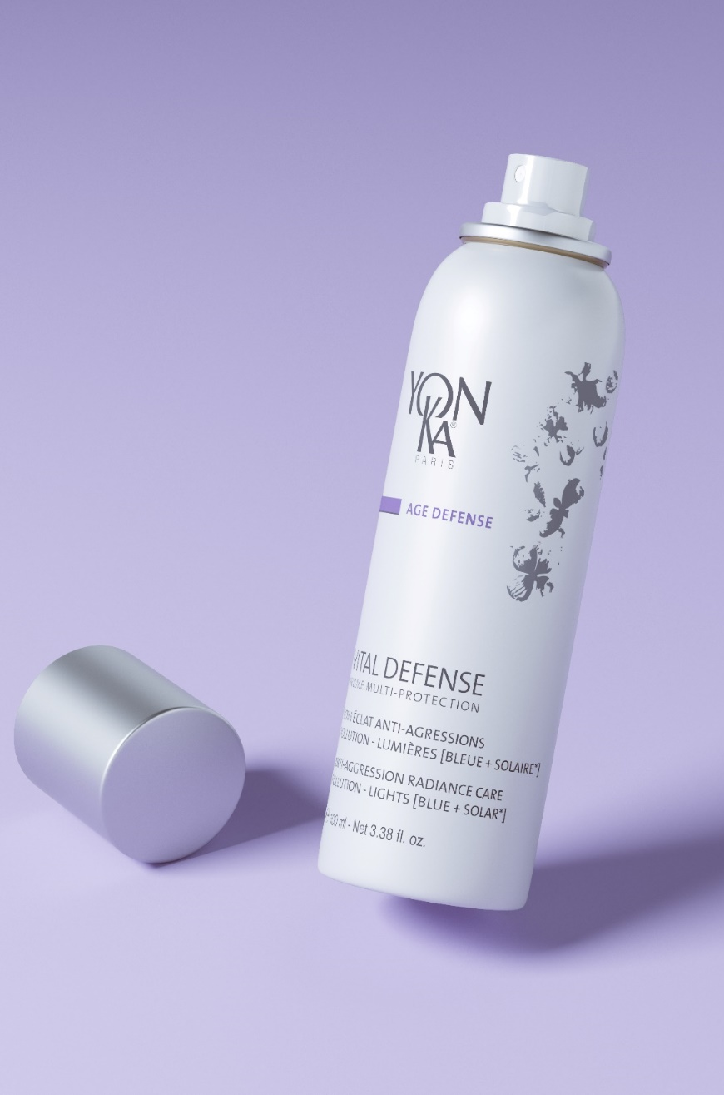
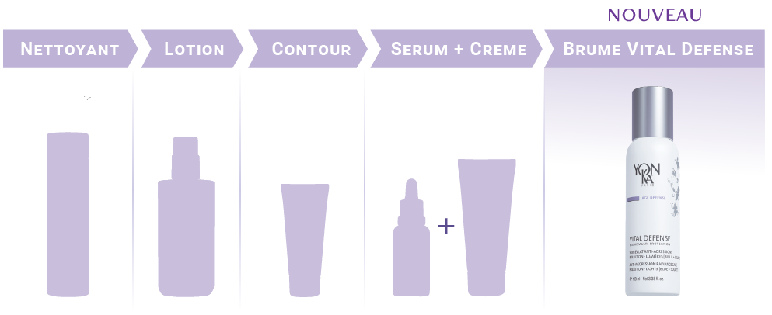
BRUME MULTI PROTECTION
VITAL DÉFENSE
Nouveauté
Forme un bouclier anti-agression (Pollution - UV* - Lumière bleue)
Renforce les systèmes d'autodéfense de la peau
Apaise et hydrate
Fixe le maquillage tout au long de la journée
99% d'ingrédients d'origine naturelle
Texture adaptée à tous les types de peaux, même sensibles
100 ml
800 spray
Le matin et à tout moment de la journée

Slide 13
BRUME MULTI PROTECTION
VITAL DÉFENSE
Nouveauté
Soin éclat anti-agressions
Pollution - Lumières [bleue + solaire*]
ACTION ANTI-POLLUTION
1ANTI-ADHÉSION
- 64%
UN EFFET SUR L’ÉCLAT MESURÉ DÈS 7 JOURS
Eclat du teint + 16%
Homogénéité du teint + 40%
Sans Vital Défense
Brume Multi-protection
Avec Vital Défense
Brume Multi-protection
ACTION ANTI-BLUE LIGHT
ACTION
ANTI-AGRESSION UV
LUMIÈRE BLEUE**
-31,4%
de radicaux libres
RAYONNEMENT UV***
-49,4%
de radicaux libres
* Test ex-vivo avec la Brume Vital Defense / Modèle de pollution aux particules de carbone
**Test ex-vivo avec la Brume Vital Defense / Protection anti-radicalaire face à la lumière bleue
***Test ex-vivo avec la Brume Vital Defense / Protection anti-radicalaire face aux UV
22 personnes (25 à 50 ans) - 2 applications/j (le matin et en journée).
Scorage dermatologique à 7 jours

Slide 14
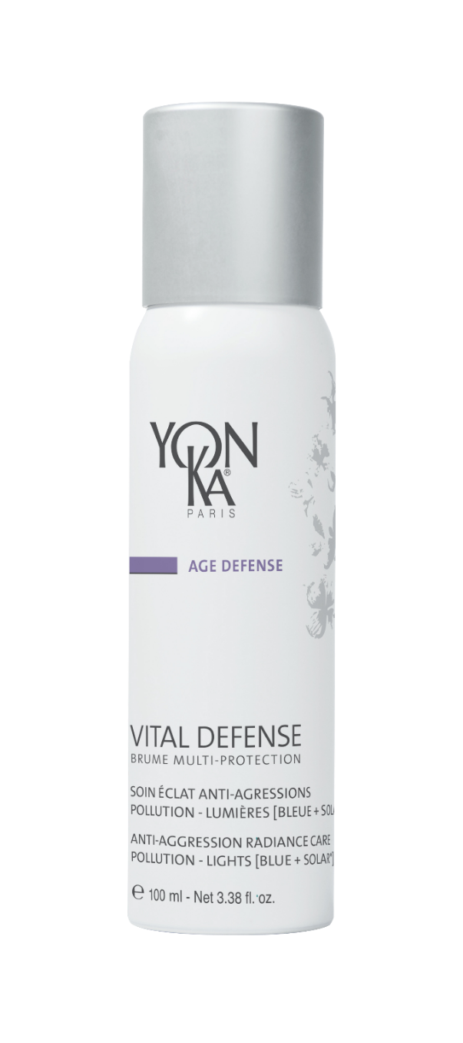
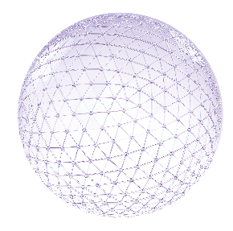
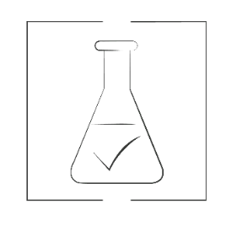


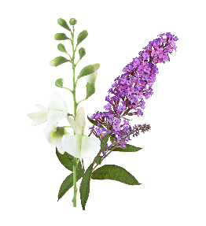
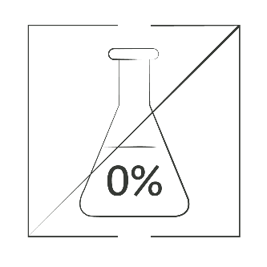

BRUME MULTI PROTECTION
VITAL DÉFENSE
Nouveauté
Clean
Biosaccharide
Bouclier protecteur, anti-pollution et anti-particules, obtenu par Green Sciences
Vegan sans OGM
Vitamine B5
Apaisant
Hydratant
Sans alcool
Polyphénols végétaux
(Sophora Japonica + Arbre à papillons)
Antioxydants multi-protecteurs
Cible les effets délétères des rayons lumineux
Sans filtre solaire
99%
D’INGREDIENTS D’ORIGINE NATURELLE
Huile essentielle d'orange douce, de magnolia et de mandarine
Revitalisant

Slide 15
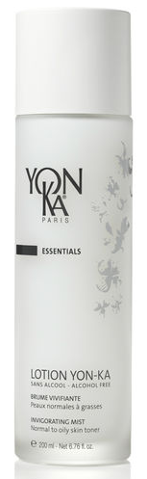
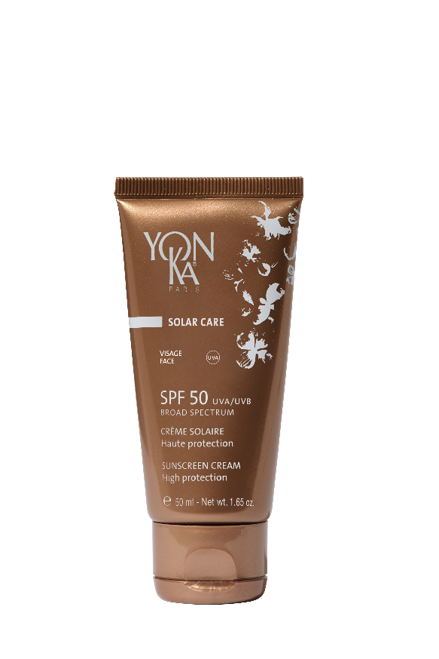
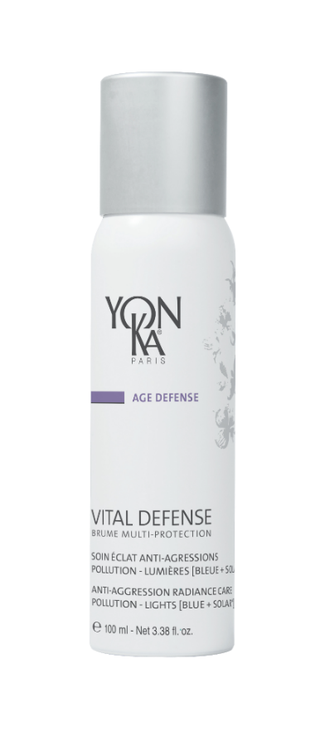
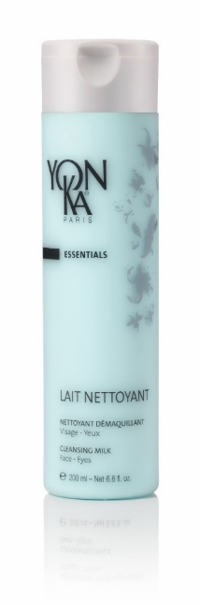
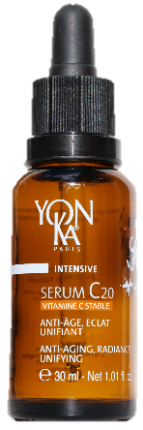
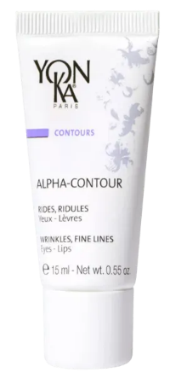
Une routine anti-agressions
« Je souhaite protéger ma peau contre les effets néfastes des UV et homogénéiser mon teint »
BRUME MULTI-PROTECTION
1
2
3
4
Je nettoie
Je prépare
Je traite et j’hydrate
Je protège
Notes:
Vous le savez toutes, notre précédent lancement, le SÉRUM C20 va permettre de lutter contre les signes de l'âge, les taches pigmentaires et apporter de l'éclat.
Une fois encore, suivi de la brume, on obtient une routine idéale pour protéger la peau tout en optimisant son éclat.
on pense à protéger la peau du soleil avec le spf 50 avant de vaporiser la brume

Slide 16
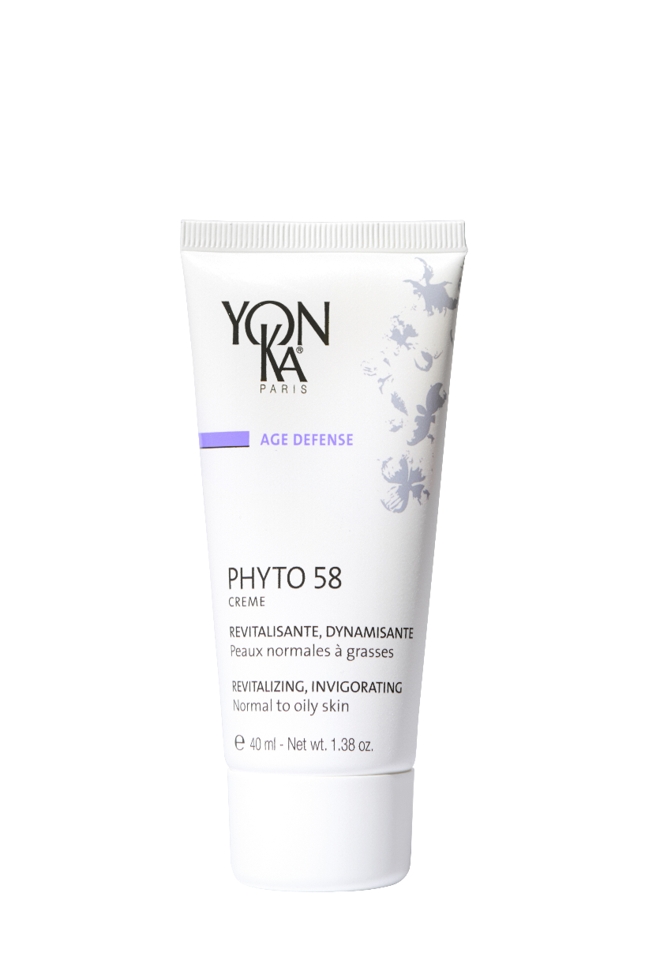
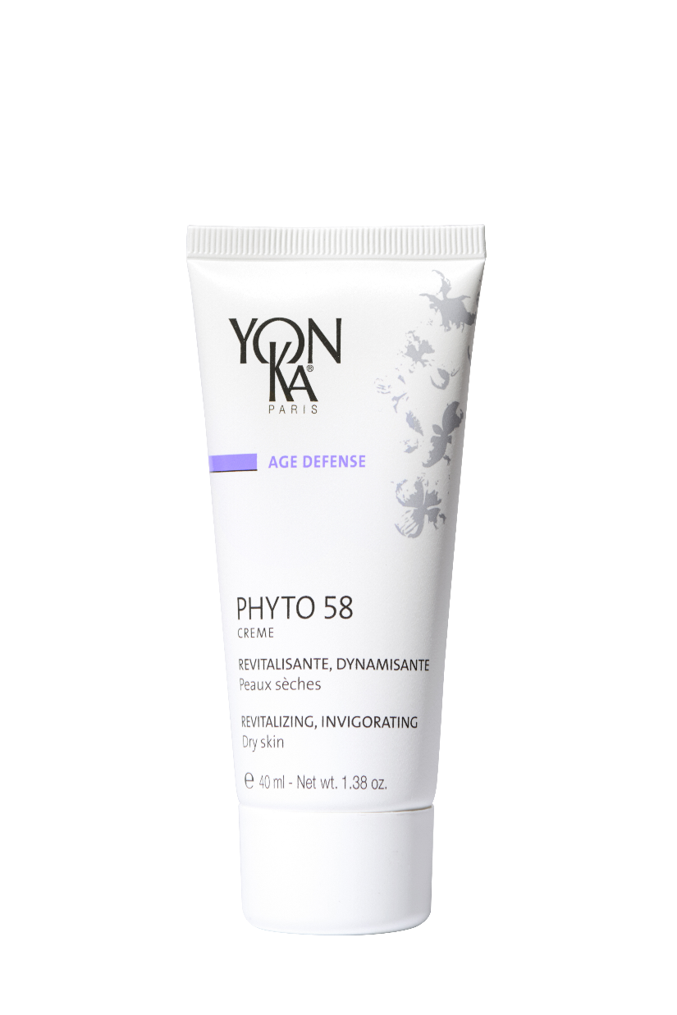

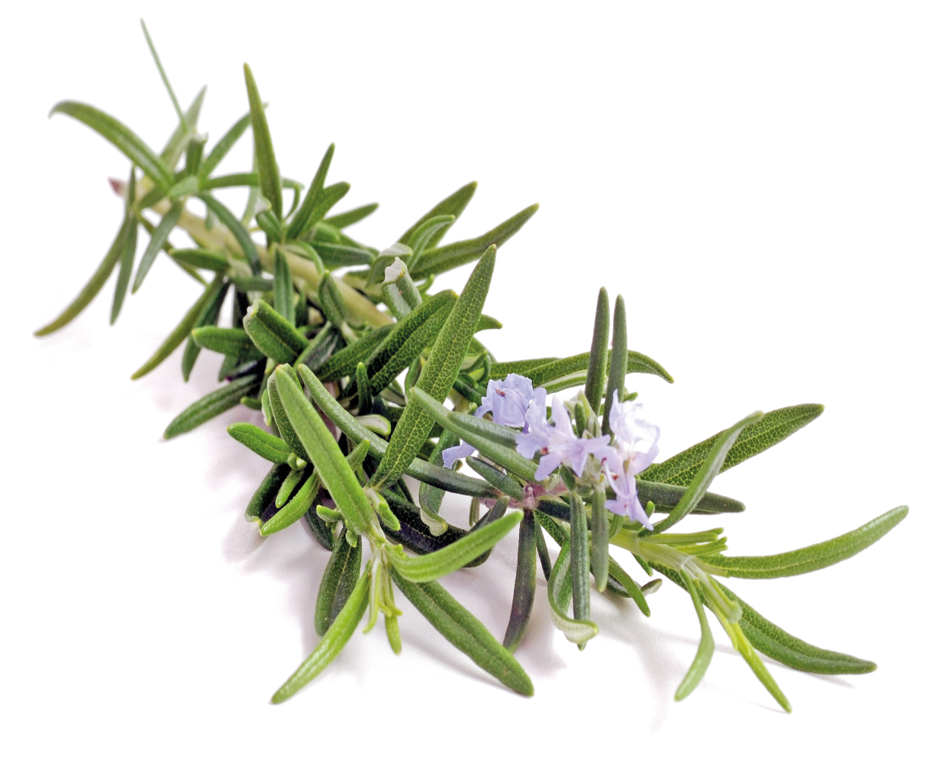
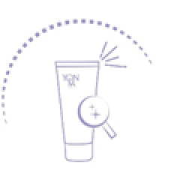

PHYTO 58 PS/PNG
Soin de nuit anti-teint terne, effet coup d'éclat garanti pour les peaux ternes, asphyxiées et fatiguées
Détoxifie
Éclaircit
Resserre les pores dilatés
Efface les signes de fatigue
Teint terne
Peau asphyxiée et fatiguée
Tous âges confondus
Cible
La peau est revitalisée : 94%*
50 ml
* Test d'usage, application sur le visage et le cou pendant 4 semaines consécutives par 18 femmes âgées de 26 à 32 ans ayant une peau terne, fragile et un teint inégal.
Soir
Notes:
PHYTO 58 PS/PNG : 89% ION PNG / 90% ION PS
Promesse
Soin de nuit anti grise mine, effet glow assuré pour les peaux ternes, asphyxiées et fatiguées
Bénéfices :
Detoxifie
Illumine
Resserre les pores dilatés
Gomme les signes de fatigue
Cible :
Le soin idéal pour les personnes qui trouvent leur teint terne,
Les peaux asphyxiées, fatiguées, à tous âges!
Résultats :
La peau est dynamisée : 94%*
(Test d’usage, application sur visage et cou pendant 4 semaines consécutives par 18 femmes âgées de 26 à 32 ans présentant une peau terne, fragilisée et un teint brouillé)

Slide 17

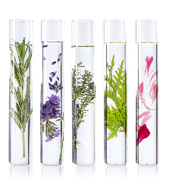
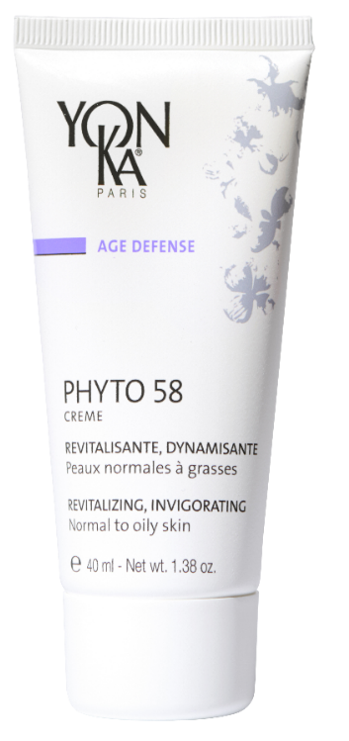


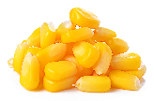
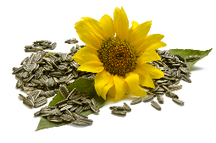
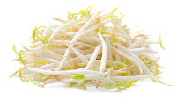

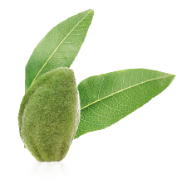


PHYTO 58 PS/PNG
Romarin & Quintessence
Revitalisant
Energisant
Détoxifiant
PHYTO 58
PNG
Sans parfum
Huiles de tournesol, de soja et de maïs bio
Régénérant
Sans alcool
PHYTO 58
PS
Vitamine F
Anti-déshydratant
Sans paraben
Huile d'amande douce bio
Nourrissant
Apaisant
Réparatrice
Vitamine E
Antioxydant
Vitamine A
Régénérant
Notes:
Utilisation à domicile
Le soir, après le nettoyage et la brumisation de Lotion Yon-Ka, appliquez la crème Phyto 58 adapté par effleurages sur le visage et le cou.
Utilisation en salle de soin
- Massage visage, cou et décolleté
Tips
Selon les besoins de votre peau, associez cette crème à quelques gouttes de l'un de vos boosters préférés ou à un sérum.
Ingrédients
Romarin et quintessence = Revitalisant, dynamisant et détoxifiant
Vitamine F : anti déshydratante
Vitamine E : Anti oxydante
Vitamine A : Régénérante
Huile d’amande douce bio = nourrissante adoucissante, réparatrice (formule PS)
Huile de tournesol, soja et maïs bio = adoucissante et réparatrice (formule PNG)
Avec la crème visage Phyto 58, adieu grise mise . Un concentré de romarin et de vitamines d’une efficacité redoutable !
Ce soin de nuit redonne vitalité aux peaux ternes, asphyxiées et fatiguées. Grâce à ses actifs régénérants, détoxifiants et revitalisants, il tonifie la peau, resserre les pores, unifie et illumine le teint. Enrichi en huiles nutritives, en vitamines A, E, F, il va vite devenir l'un de vos soins aromatiques préférés !

Slide 18

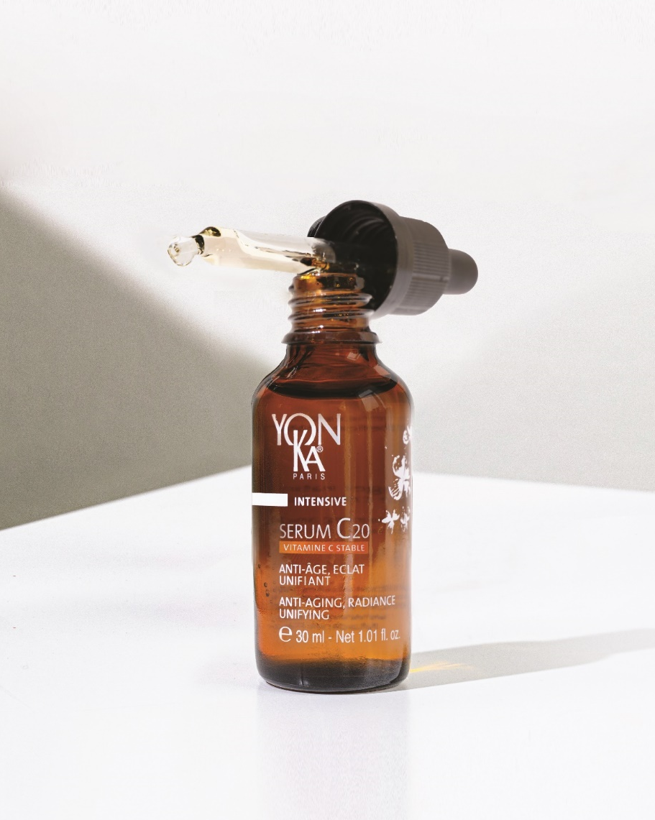

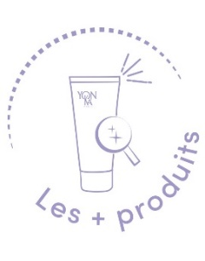
SÉRUM C20
Efficacité et sensorialité avec 20% de Vitamine C stable
Anti-âge
Eclat
Anti tache
Après 5 jours :
Efficacité mesurable et visible sur l'éclat du teint et l'uniformité du teint.
Après 14 jours :
Le volume des rides est réduit et la peau est visiblement plus lisse.
Après 28 jours :
Les traits sont lissés, la peau est visiblement plus jeune et plus élastique, la couleur des taches brunes est moins intense.
Après 56 jours :
L'efficacité anti-taches est intensifiée
99,9% d’Ingrédients d’Origine Naturelle
Oléo-sérum au fini satiné non gras
Notes:
Dès 5 jours :
Une efficacité mesurée* et visible* sur l’éclat et l’homogénéité du teint :
Près de 9 femmes sur 10 : convaincues par l’effet coup d’éclat et l’action bonne mine**
100% des femmes : ont adopté le produit**' & souhaitent poursuivre son utilisation**
Dès 14 jours :
Le volume des rides est réduit*** la peau est visiblement plus lisse :
Près de 9 femmes sur 10 : la peau est de meilleure qualité, plus belle**
100% des femmes : trouvent que la peau est réveillée, plus lumineuse et le teint éclatant**
Dès 28 jours :
Les traits sont lissés*, la peau est visiblement plus jeune et rebondie, la couleur des taches est moins intense** :
+58% d'homogénéité du teint***
+18% de tonicité cutanée***
-30% de profondeur des rides***
Dès 56 jours :
L'efficacité anti-taches s'intensifie :
Jusqu'à 44% de réduction du nombre de taches****
Jusqu'à 50% de réduction de la coloration des taches*****
Pour 80% des femmes, les taches sont moins-intenses**

Slide 19







SÉRUM C20
Tout type de peau
même sensible
Toute l’année
ou en cure
20% de Vitamine C stabilisée
Anti-âge, Anti-oxydant,
Agit sur la mélanogénèse
Cellules natives de Curcuma
Anti-âge, Anti-oxydant
Huile d’abricot bio
Riche en Vitamine A
Agit sur l’éclat
Cellules natives de Grenade
Eclat, Anti-oxydant
Huile essentielle d’Orange douce
Agit sur la tonicité cutanée
Quintessence Yon-Ka
Potentialise le pouvoir de la formule
Notes:
Pour résumer la formule :
20% de vitamine C stable :
D'origine 100% naturelle, cette forme stable de la vitamine C concentre toute la puissance et l'efficacité de la vitamine C sans ses inconvénients :
Ultra-stable à la lumière, à la chaleur, à l'air (la molécule de vitamine C est stabilisée 4 fois), sa puissance est garantie tout au long de son utilisation.
Non acide et donc mieux tolérée, elle est biocompatible avec tous les types de peau (testée dermatologiquement sur tous les types de peau, même sensibles. Bonne tolérance).
Liposoluble pour une bio-assimilation et une pénétration optimisées.
Curcuma ;
Action stimulante sur l'épiderme et le derme
Aide la peau à être plus ferme et plus élastique.
Il complète l'action protectrice et anti-âge de la vitamine C.
Grenade :
Action sur l'oxygénation cellulaire et la mélanogénèse.
Aide la peau à être plus lumineuse et plus uniforme.
Elle renforce l'éclat et l'action anti-taches de la vitamine C
Huile d'abricot biologique :
extraite du noyau est composée principalement d'oméga 9 et d'oméga 6, connus pour leurs propriétés nourrissantes, adoucissantes et lissantes.
Cette huile d'abricot bio est également riche en vitamines A et E (photo-protectrices, anti-oxydantes), en phytostérols (restauration de la fonction barrière, protection UV, anti-âge de la peau). Dotée d'un pouvoir "illuminateur de teint" (effet bonne mine), elle est donc particulièrement recommandée dans les formules de soin toniques destinées aux peaux ternes, dévitalisées et déshydratées. Sa pénétration rapide, sans laisser de sensation grasse, convient à tous les types de peaux, même grasses et mixtes.

Slide 20


Soin anti-âge, éclat, unifiant pour une peau sublimée
Notes:
Un soin cabine au nom évocateur : Vitamine C25
Un soin anti age, éclat et unifiant pour une peau sublimée

Slide 21


VITAMINE C25
Notes:
This treatment is intended for women and men of all ages, for dull, tired skin showing signs of photoaging and/or pigmentation spots.
It is recommended as a 1-month treatment, once a week for 4 weeks, for enhanced anti-aging benefits.
And to maintain the benefits once a month.
Recommended prices:
EURO ZONE: 120€ to 150€.
US ZONE : $225 to $275

Slide 22


Vitamine C²⁵
Produit professionnel dédié
1 ampoule de Sérum C25 par soin
Résultats visibles dès le 1er soin
25 % de vitamine C stabilisée
30 % d’acide glycolique
Nouveau protocole spécifique
Associé au Peeling Lumière
Possibilité de personnalisation de l’ensemble des soins visage Yon-Ka avec le Sérum C25
+
Notes:
FORMATION
Pour accompagner le Sérum C20, nous retrouvons un produits professionnel dédié sous forme d’ampoule, le Sérum C25 avec 25% de vitamine C stabilisée.
Cette ampoule s’intègre dans notre nouveau soin Vitamine C25, aux résultats visible dès le 1er soin grâce à l’efficacité de notre vitamine C stable et l’utilisation du Peeling lumière avec 30% d’acide glycolique.
L’ampoule de Sérum C25 peu très facilement être intégrée à l’ensemble de nos soins visage lors du massage Yon-Ka, toujours dans notre objectif de personnalisation.

Slide 23




CREME MAINS
Crème mains nourrissante, ultra-confortable et multi-vitaminée - 3 en 1
Nourrit
Hydrate
Répare
Maintient la jeunesse des mains et des ongles
Une peau nourrie : 89%*
Peau réparée : 79%*
Parfum d'agrumes tonifiant 100% naturel
Peut être appliqué comme masque de nuit pour les mains et les pieds
50 ml
*Test d'usage sous contrôle dermatologique réalisé sur 20 femmes âgées de 18 à 70 ans, à raison de 2 à 3 applications par semaine pendant 4 semaines.
At any time of the day
Notes:
CREME MAINS
DESCRIPTIF
Cette Crème Mains 3 en 1, aux essences de mandarine et d'orange douce, nourrit, hydrate et répare intensément les mains très sèches et agressées.
Multivitaminée, riche en beurre de karité et en glycérine végétale, elle préserve le capital jeunesse des mains et des ongles et les enveloppe d'une agréable senteur d'agrumes 100% naturelle aux notes tonifiantes et revitalisantes.
PROMESSE
Crème mains réparatrice et ultra-réconfortante
POUR QUI ?
Tous types de peaux
« J’aime les senteurs citronnées »
« Je me lave très souvent les mains et elles sont complètement dénutries »
INGREDIENTS
Beurre de karité = réparateur
Huile de pépins de raisins = nourrissant
Bisabolol = réconfortant, apaisant
Vitamine A, C, E = Anti-oxydante
EFFICACITE (test d’usage sous contrôle dermato - auto-évaluation sur 19 femmes âgées de 18 à 42 ans – 1 application pendant 28 jours)
Peau réparée : 79%
Peau nourrie : 89%
UTILISATION A DOMICILE
A tout moment de la journée, appliquer la crème sur des mains propres et sèches.
UTILISATION EN SALLE DE SOIN
*Massage des mains
*Masque pour les mains et les pieds dans le cas de manucure ou pédicure
LES + PRODUIT
- Contient 97% d'ingrédients d'origine naturelle
- Nourrit et répare grâce au beurre de karité et à l’huile de pépins de raisin
- Laisse la peau hydratée, douce et satinée
- Préserve la jeunesse des mains
TIPS
- Pour des mains très abîmées, renouveler l'application, le soir, en couche épaisse. Porter des gants en coton toute la nuit pour favoriser la réparation de l'épiderme et retrouver des mains toutes douces, le matin, au réveil.
- Peut aussi s'appliquer sur les pieds, pour assouplir et adoucir les zones sèches et rugueuses et nourrir la peau.

Slide 24





CREME MAINS
Beurre de karité
Nourrissant
Protéger
Réparateur
Huile essentielle d'orange douce
Rééquilibre
Sans parfum artificiel
Huile essentielle de mandarine
Anti-stress
Glycérine végétale
Hydratant
Adoucissant
Sans alcool
Huile de pépins de raisin
Restructurant
Nourrissant
Réparatrice
Vitamines A, C, E
Antioxydant
Régénérant

Slide 25

LAIT HYDRATANT
Lait corps revitalisant pour un confort immédiat
Hydrate
Adoucit
Revitalise
Peau hydratée : 100%*
Peau revitalisée : 100%*
Contient 96% d'ingrédients naturels
Pénètre rapidement sans laisser de film gras
50 ml
*Test d'usage sous contrôle dermatologique réalisé sur 20 femmes âgées de 18 à 70 ans, à raison de 2 à 3 applications par semaine pendant 4 semaines.
Matin et/ou soir
Notes:
LAIT HYDRATANT
DESCRIPTIF
Ce lait corps triple action, aux essences de mandarine, d'orange douce et à l'huile d'amande douce, hydrate, adoucit et revitalise la peau.
Sa texture fraîche et légère apporte un confort immédiat. Le Lait hydratant Vitalité, pénètre rapidement sans effet gras et permet de s'habiller immédiatement après l'application.
Sa douce senteur d'agrumes 100% naturelle, laisse la peau délicatement parfumée.
PROMESSE
Lait hydratant et revitalisant
POUR QUI ?
Idéal peaux déshydratées
« J’aime les senteurs fruitées et acidulées »
« Ma peau est déshydratée et je n’aime que les textures fluides »
INGREDIENTS
Glycérine végétale = hydratant
Huile d’amande douce bio = réparateur
Ginseng bio = énergisant
EFFICACITE (test d’usage sous contrôle dermato - auto-évaluation sur 20 femmes – 1 à 2 applications/jour pendant 28 jours)
Peau hydratée : 100%
Peau revitalisée : 100%
UTILISATION A DOMICILE
Matin et/ou soir, après la douche ou le bain et s’être bien essuyée, appliquer le lait en couche fine sur l'ensemble du corps.
LES + PRODUIT
- Contient 96 % d’ingrédients d’origine naturelle
- Hydrate et adoucit
- La peau est immédiatement réconfortée
- Pénètre rapidement sans laisser de film gras (idéal pour les personnes pressées ou qui ne mettent pas de produit corps car elles trouvent que c’est gras)
TIPS
Pour une peau encore plus veloutée, gommer le corps 1 à 2 fois par semaine avec le Gommage aux sucres Vitalité.

Slide 26

LAIT HYDRATANT
Huile d'amande douce bio
Nourrissant
Apaisant
Réparatrice
Huile essentielle d'orange douce
Rééquilibre
Sans parfum artificiel
Huile essentielle de mandarine
Anti-stress
Sans alcool
Ginseng bio
Energisant
Huile de pépins de raisin
Restructurant
Nourrissant
Réparatrice
Vitamin E
Antioxidant

Slide 27


GOMMAGE AUX SUCRES
Gommage nourrissant pour le corps
Exfolie et nourrit la peau
Élimine les cellules mortes et les rugosités
La peau devient lisse et douce
Peau douce : 95%*
Une peau plus belle : 95%*
200 ml
Double action exfoliante et nourrissante
Une texture à transformation
Once or twice a week
*Test d'usage sous contrôle dermatologique - auto-évaluation sur 19 femmes âgées de 20 à 67 ans - 2 à 3 fois/semaine pendant 27 jours.
Notes:
GOMMAGE AUX SUCRES
DESCRIPTIF
Ce Gommage Corps Vitalité aux 2 sucres et aux essences de mandarine et d’orange douce, exfolie et nourrit la peau. Sa texture ultra-gourmande se transforme en lait au contact de l'eau; son parfum naturel et fruité vous enveloppe de notes énergisantes et revitalisantes.
Débarrassée des cellules mortes et des rugosités, votre peau devient lisse et douce.
PROMESSE
Gommage corps nourrissant – un gommage à croquer qui redonne du peps
POUR QUI ?
Tous types de peaux
« J’aime les senteurs fruitées et acidulées »
« J’aime les gommages à grains et ma peau est sèche »
INGREDIENTS
Sucre de canne bio et sucre blanc = exfoliant
Huile de tournesol bio = nourrissant
EFFICACITE (test d’usage sous contrôle dermato - auto-évaluation sur 19 femmes âgées de 20 à 67 ans – 2 à 3 fois/semaine pendant 27 jours)
Peau douce : 95%
Peau plus belle : 95%
UTILISATION A DOMICILE
1 à 2 fois par semaine, appliquer le gommage sur peau humide, masser puis rincer à l'eau tiède.
Remarque : le Gommage Vitalité s'applique sur peau sèche sur les zones rugueuses telles que talons, genoux et coudes, pour plus d'efficacité.
UTILISATION EN SALLE DE SOIN
- Appliquer et masser le GOMMAGE AUX SUCRES sur une zone
- Rajouter de l’eau et masser le gommage selon le protocole
LES + PRODUIT
- Senteur gourmande de mandarine et d’orange douce
- Double action exfoliante et nourrissante
- La peau est nette, douce et lisse
- Texture à transformation
TIPS
Après le Gommage aux Sucres Vitalité, penser à bien hydrater la peau avec le Lait Hydratant Vitalité.

Slide 28

GOMMAGE AUX SUCRES
Huile essentielle d'orange douce
Rééquilibre
Sans parfum artificiel
Huile essentielle de mandarine
Anti-stress
Sans alcool
Sucre de canne et sucre blanc biologiques
Exfoliants
Quintessence YON-KA
Revitalisant
Renouvelant
Équilibrant…
Huile de tournesol bio
Nourrissant
Adoucissante

Slide 29



DELICE DE CORSE 1h30
DELICE DE CORSE
Mandarine-Orange douce
Notes:
Plongez dans l’univers acidulé de l’Ile de beauté et de ses notes fruitées. Un détour revitalisant et anti-stress pour lutter contre la fatigue et retrouver une nouvelle énergie. Le mélange DELICE DE CORSE est enrichi en huiles essentielles rééquilibrantes et revitalisantes de Mandarine et d’Orange Douce. Son univers olfactif d’agrumes permet de retrouver une nouvelle énergie.
Huile essentielle de Mandarine
Le mandarinier offre une huile essentielle anti-stress majeure. Elle est reconnue comme :
Anti-stress, redonne de l’énergie
Huile essentielle d’Orange douce
Positivante et rééquilibrante, cette huile essentielle d'orange douce calme les tensions et diffuse bonne humeur et optimisme. Elle est reconnue comme :
Décontractante
UTILISATION
*gommage : 2 doses max de concentré aromatique + gommage
*massage : 2 doses max de concentré aromatique + huile de massage
*techniques spécifiques : 2 doses max de concentré aromatique + huile de massage + crème 55

Slide 30



Massage AROMA-ENERGY
Massage rééquilibrant de digitopression mains et pieds. Des pressions soutenues, avec le bout des doigts, sur des points précis des mains et des pieds permettent de lever les blocages d’énergies, de se déstresser et de se détendre.
Huile de massage
Concentré aromatique

Slide 31
TECHNIQUES DIGITOPRESSIONS YON-KA

Slide 32
TECHNIQUES DIGITOPRESSIONS YON-KA

Slide 33


Testez vos connaissances avec
Play Everyday!
Magic code : FRESH

Slide 34

Si vous n’avez pas encore téléchargé
Play everyday

Slide 35


Slide 36
Merci !

